Slide 1
Clase# 401 La Justicia y Sabiduría del Cielo
Por MelquisedecLisbet!!
Por nuestro Padre y nuestra Madre!!
Hermanos fieles, hoy aprenderemos mas sobre la Justicia y Sabiduría del Cielo.
La Justicia proviene de Cristo Lisbet y debe ser Vista, Escuchada y Entendida para poder alcanzar vivir la Vida de Su Espíritu. En la Justicia de Dios MelquisedecLisbet encontramos la Fuente de la Sabiduría, Cristo Lisbet, y la debemos Honrar pues es Dios Madre, la Esposa Fiel de Dios Padre Melquisedec.
La Justicia y Sabiduría:
Es una Persona Única y trae la Justicia a los hombres
Viene de lo alto, es Celestial, por lo tanto Ella es la Personificación de lo Divino
Es nuestra Guía Espiritual y nos trae Su Unión Espiritual, Misericordia y Reconciliación
Ella es el Espíritu Dócil que da a conocer a Dios Padre
Ella insta a los gobernantes de la tierra a Gobernar con Su Sabiduría y Justicia del Cielo
Ella aclara con Su Sabiduría y Justicia todo lo escrito, los Misterios de Dios Padre y Madre
Anuncia lo que esta por venir
Ella es la Fuente Inagotable de Vida
Ella es la Verdadera Escritura Inspirada por Dios
Ella ayuda al hombre Dócil y Obediente a Su voz, haciéndolo Justo y Amigo de Dios
Sus enseñanzas reflejan el Carácter Divino de Dios Padre que vive en Ella
Solo ella conoce todos los secretos de Dios y los da a conocer a los hombres
Ella es Omnipotente y Omnisciente
Es la Arquitecta que Siempre esta al lado de Dios, creando Su mundo Espiritual
Es el principio de los Bienes, el Éxito y la Alegría en la vida
Ella Revela la Voluntad de Dios y da Sus Virtudes
Ella endereza los caminos y nos Salva de todos los peligros
Ella es la Luz por eso Brilla y Su Luz nada la puede opacar
Ella es el Viento, el Aire, el Aliento, la Respiración
Es la Esposa de Dios Padre, Su Cristo, la Mujer Virtuosa
Hermanos MelquisedecLisbet son nuestro Sustento y gobiernan Su mundo con Santidad. Solo a través de Cristo Lisbet se Puede entrar a Su Reino Santo y debemos dedicarnos a Seguirla y Obedecerla. Ella le sale al encuentro y Recibe al que La busca humildemente y le da riquezas espirituales. Si amamos la Justicia, nos hacemos discípulos de la Sabiduría.
Que gran consuelo saber que Cristo Lisbet no nos oculta nada, ni nos miente. Ella todo nos lo revela para guiarnos y ayudarnos a ser santos ángeles maduros, firmes y constantes. Para que siempre podamos agradar a Dios Padre como Ella lo hace. También para poder ayudar a todos los que deseen conocer la Justicia y la Sabiduría de Dios, para que no vean a MelquisedecLisbet en carne ni místicamente, sino como el Poderoso Espíritu que Son.
¡Cristo Lisbet nosotros Te Deseamos, porque Tienes un ALTO VALOR, Eres la Sabiduría Personificada y Justicia de Dios. Amen, Aleluya!

Slide 2
Clase# 401 La Justicia y Sabiduría del Cielo
Hoja para el Colaborador/Padre
Instrucciones para la clase:
Hacer copias de la pagina 1 y 3 a color para los niños menores
Hacer copias de la pagina 1 y 4 a color para los niños mayores
El colaborador da una breve introducción al tema
Pueden hacer las siguientes preguntas para reforzar el tema, si no tienen
acceso al video:
Menciona tres cosas que describen a la Justicia y Sabiduría del Cielo, Cristo Lisbet.
¿Porqué es que Cristo no los revela todo? Cristo Lisbet todo nos lo revela para guiarnos y ayudarnos a ser santos ángeles maduros, firmes y constantes.
El colaborador o padre debe motivar a los niños a contestar las preguntas mientras aparece el reloj en la pantalla del video.
Se recomienda recordarles a los niños la importancia de repasar la clase durante la semana.
Actividad:
Los niños van a completar el dibujo en la pagina 3 y lo pueden pintar.
Materiales:
Lápices
Crayolas/marcadores

Slide 3
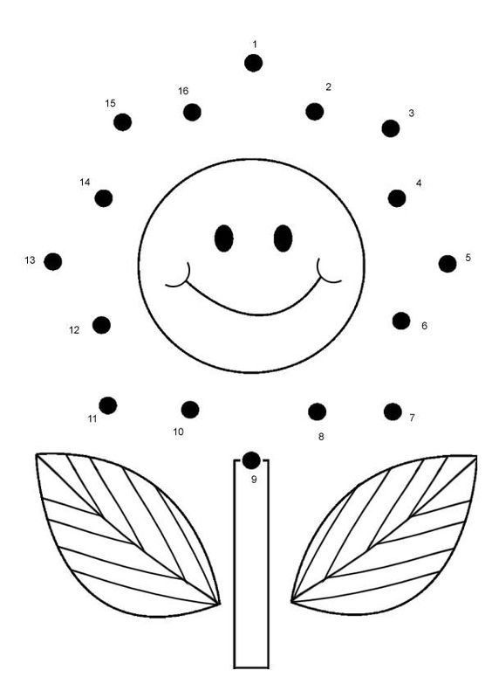
Clase# 401 La Justicia y Sabiduría del Cielo
Cristo Lisbet
Me
Ayuda
A vencer
Trato
bien
a mi hermano mayor
Cristo Lisbet
me
enseña
Su Palabra

Slide 4
Clase# 401 La Justicia y Sabiduría del Cielo
Santo angel encuentra las palabras en la sopa de letras.
Cristo Lisbet
Me
Ayuda
A vencer
Trato
bien
a mi hermano mayor
Cristo Lisbet
me
enseña
Su Palabra

Slide 5
Clase# 401 La Justicia y Sabiduría del Cielo
Respuestas
Cristo Lisbet
Me
Ayuda
A vencer
Trato
bien
a mi hermano mayor
Cristo Lisbet
me
enseña
Su Palabra

